Slide 1
CƠ SỞ DỮ LIỆU NÂNG CAO
Bộ môn Hệ thống thông tin – Khoa Công nghệ thông tin

Slide 2




OUR TEAM
Trần Ngọc Lam 19127040
Nguyễn Phương Vy 19127088
Nguyễn Kim Thị Tố Nga 19127219
Trần Khải Trúc 19127304

Slide 3
CÁC GIẢI PHÁP THIẾT KẾ VẬT LÝ
01
Khai báo thiết kế tại Server
02
Kỹ thuật truy vấn tại Client
Index, Partition
Một vài kỹ thuật truy vấn

Slide 4
01
KHAI BÁO THIẾT KẾ TẠI SERVER

Slide 5
INDEX
LỢI ÍCH
Tăng tốc độ truy vấn
Giảm chi phí lưu trữ
Tăng hiệu suất của câu truy vấn
Dữ liệu được lưu trữ theo cột ➔ Giảm số lượng IO phải thực hiện
LƯU Ý KHI SỬ DỤNG
Lợi thế khi dữ liệu có hơn 1 triệu dòng
Chỉ áp dụng cho tổng hợp dữ liệu (COUNT, AVG, SUM, MIN, MAX, …)
Không nên sử dụng trên bảng hay update / delete sẽ gây ra tình trạng phân mảnh
➔ Đọc dữ liệu kém hiệu quả và tốn không gian lưu trữ
HIỂN THỊ CPU TIME VÀ ELAPSED TIME
set statistics io on;
set statistics time on;

Slide 6
TIẾN HÀNH CÀI INDEX
Thực hiện truy vấn:
Tổng số lượng bán của sản phẩm (giả sử bảng Ordered_Item có 1 triệu dòng)
Cài đặt index:
SELECT ItemNumber, sum(QuantityOrdered)
FROM Ordered_Item
GROUP BY ItemNumber
CREATE COLUMNSTORE INDEX IX_OrderedItem_ItemNumberQtyOrder_ColumnStore
ON Ordered_Item (ItemNumber, QuantityOrdered);

Slide 7
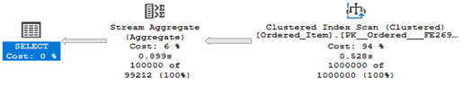
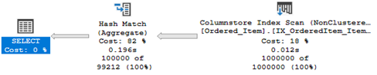
SO SÁNH
Không có index
Có index
➔ Sự khác biệt về thời gian và chi phí là rất lớn

Slide 8
PARTITION
Nhằm quản lý hiệu quả cơ sở dữ liệu với dung lượng lớn, cung cấp 1 phương pháp khác để chia dữ liệu những bảng lớn và trỏ tới những vùng nhỏ hơn.
Bảng được phân đoạn dựa vào giá trị một trường, gọi là partition key. Làm tăng khả năng mở rộng của SQL Server lên rất nhiều ➔ việc quản trị các cơ sở dữ liệu lớn dễ dàng hơn.
Tiện lợi về quản trị
Backup/Restore một đoạn mà không ảnh hưởng đến các đoạn còn lại
Rebuilld lại index trên từng phân đoạn thay vì trên toàn bộ bảng
Nhanh chóng loại bỏ dữ liệu ra khỏi bảng (SWITCH-OUT) cũng như cho phép nạp dữ liệu từ một bảng khác vào (SWITCH-IN)
Cải tiến về hiệu năng
Chỉ cần truy nhập vào đoạn cần lấy dữ liệu
Dữ liệu được lưu trữ ở các vùng vật lý khác nhau
➔ Giảm tranh chấp IO giữa các câu lệnh

Slide 9
PARTITION FUNCTION
Partition Function định nghĩa giá trị biên của các phân đoạn. Định nghĩa logic mỗi phân đoạn chứa dải giá trị từ đâu đến đâu, chứ không quy định các đoạn được lưu trữ như thế nào, cũng như tên trường dùng để phân đoạn là gì.
Ví dụ: Phân đoạn dựa theo ngày
Partition | Partition 1 | Partition 2 | Partition 3
Dải giá trị | giá trị < 01/01/2020 | 01/01/2020 <= giá trị < 01/01/2021 | 01/01/2021 <= giá trị

Slide 10
PARTITION SCHEME
Partition Scheme định nghĩa không gian lưu trữ của các phân đoạn. Ánh xạ từng phân đoạn đã được định nghĩa trong Partition Function vào các Filegroup.
Filegroup là một tên logic để nhóm các data file chứ bản thân nó không chứa dữ liệu. Filegroup chứa một hoặc nhiều data file và các data file này mới chứa dữ liệu.
Partition | Partition 1 | Partition 2 | Partition 3
Dải giá trị | giá trị < 01/01/2020 | 01/01/2020 <= giá trị < 01/01/2021 | 01/01/2021 <= giá trị
Filegroup | FG1 | FG2 | FG3

Slide 11
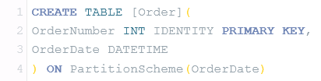
PHÂN ĐOẠN BẢNG
Sau khi thực hiện xong các bước trên, ta có thể tạo bảng và đồng thời phân đoạn nó.
Bảng được phân đoạn thông qua partition scheme PartitionScheme dựa vào partition key là OrderDate.

Slide 12
02
KĨ THUẬT TRUY VẤN TẠI CLIENT

Slide 13
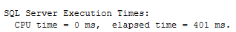
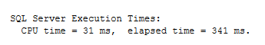
KHÔNG DÙNG SELECT *
- Trước khi thực hiện câu truy vấn, SQL Server sẽ chuyển đổi * thành tất cả các tên cột, mất thời gian hơn khi cung cấp sẵn tên cột trong truy vấn.
Ví dụ: bảng Customer (1000 dòng)
Sử dụng SELECT *
SELECT cung cấp sẵn tên cột
SELECT CustomerIdentifier, CustomerTelephoneNumber, CustomerName, CustomerStreetAddress, CustomerCity, CustomerState, CustomerZipCode, CustomerCreditRating, PreferredCreditCard
FROM Customer

Slide 14
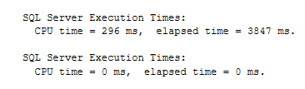
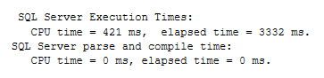
HẠN CHẾ FUNCTION TRONG MỆNH ĐỀ WHERE
- Khi câu truy vấn sử dụng hàm chức năng do hệ thống xác định hay do người dùng xác định trong mệnh đề where, thì mỗi hang trong bảng sẽ được kiểm tra dựa trên kết quả của hàm, hàm sẽ được thực hiện theo từng hang một.
Ví dụ: Tìm những mã hóa đơn có ngày lập nhỏ hơn ngày hiện tại (bảng Order có 500000 dòng)
Sử dụng so sánh giá trị có trước
SELECT OrderNumber FROM Order
WHERE OrderDate < GetDate()
DECLARE @d datetime
SET @d = GetDate()
SELECT OrderNumber FROM Order WHERE OrderDate < @d

Slide 15
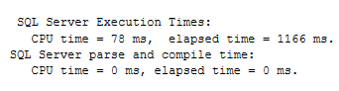
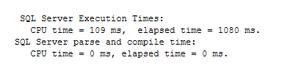
HẠN CHẾ TOÁN TỬ ĐẶC BIỆT
Toán tử phủ định: Index không thể thực hiện với toán tử phủ định (IS NULL, !=, !>, !<, NOT, NOT EXISTS, NOT IN, NOT LIKE, …) ➔ Hạn chế sử dụng trong câu truy vấn
Toán tử so sánh 2 lần
Câu lệnh khiến SQL so sánh 2 lần: ItemPrice < 969 OR ItemPrice = 969 ➔ Làm chậm truy vấn. Có thể thay thế như sau:
SELECT * FROM Advertised_Item WHERE ItemPrice <= 969
SELECT * FROM Advertised_Item WHERE ItemPrice < 970

Slide 16
SỬ DỤNG STORE PROCEDURE
Store Procedure (SP) thực hiện một tập các lệnh nhất định được định sẵn, giống như một hàm do user đề ra để nhận tham số tính toán và thực hiện lệnh.
Giúp dễ dàng xử lý các thao tác được thực hiện thường xuyên và phức tạp. Mang lại nhiều lợi ích cải thiện performance của việc truy vấn từ phía client:
Giảm lượng dữ liệu truyền đến server do SP được lưu sẵn ở phía server, không cần gửi cả câu lệnh SQL dài mà chỉ cần gửi tham số.
Thuận tiện cho người lập trình khi chỉ cần gọi SP cần sử dụng.
SP được biên dịch ngay ở lần đầu chạy, sau đó sẽ sử dụng lại file đã biên dịch trước đó
➔ những lần chạy sau sẽ có tốc độ nhanh hơn

Slide 17
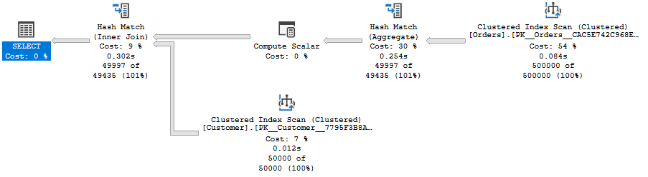
ĐƠN GIẢN HÓA CÂU LỆNH JOIN
- Giảm số lượng các dòng dữ liệu trước khi join 2 bảng lại với nhau.
Ví dụ: Truy vấn thông tin khách hàng và số lượng đơn hàng mà khách hàng đã đặt
SELECT Customer.*, count(*) AS AmountOfOrder
FROM Order JOIN Customer ON Order.CustomerIdentifier = Customer.CustomerIdentifier
GROUP BY Customer.CustomerIdentifier

Slide 18
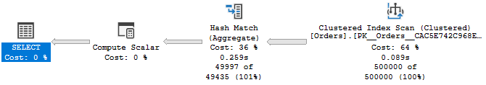
ĐƠN GIẢN HÓA CÂU LỆNH JOIN
- Giả sử bảng Order có 30000 dòng dữ liệu cần được đánh giá để phù hợp với các bảng khác. Nhưng nếu số lượng đơn hàng của khách đã được tổng hợp từ trước thì có thể giảm số lượng dòng cần đánh giá khi thực hiện phép kết join.
SELECT Order.CustomerIdentifier, count(*) AS AmountOfOrder
FROM Order
GROUP BY Order.CustomerIdentifier

Slide 19
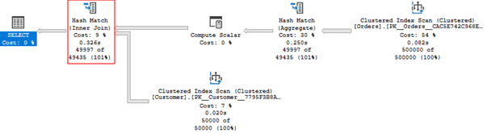
ĐƠN GIẢN HÓA CÂU LỆNH JOIN
- Kết hợp truy vấn con và truy vấn bên ngoài sẽ làm giảm đáng kể chi phí của phép kết join.
SELECT Customer.*, T.AmountOfOrder
FROM (SELECT Order.CustomerIdentifier, COUNT(*) AS AmountOfOrder
FROM Order
GROUP BY Order.CustomerIdentifier)
AS T JOIN Customer ON T.CustomerIdentifier = Customer.CustomerIdentitfier

Slide 20

THANK YOU
FOR
WATCHING !

